Slide 1
Choix des cartes
1 carte Arduino reliée au cœur du robot
2 cartes Raspberry Pi : une dans le robot, l’autre reliée à la caméra

Slide 2
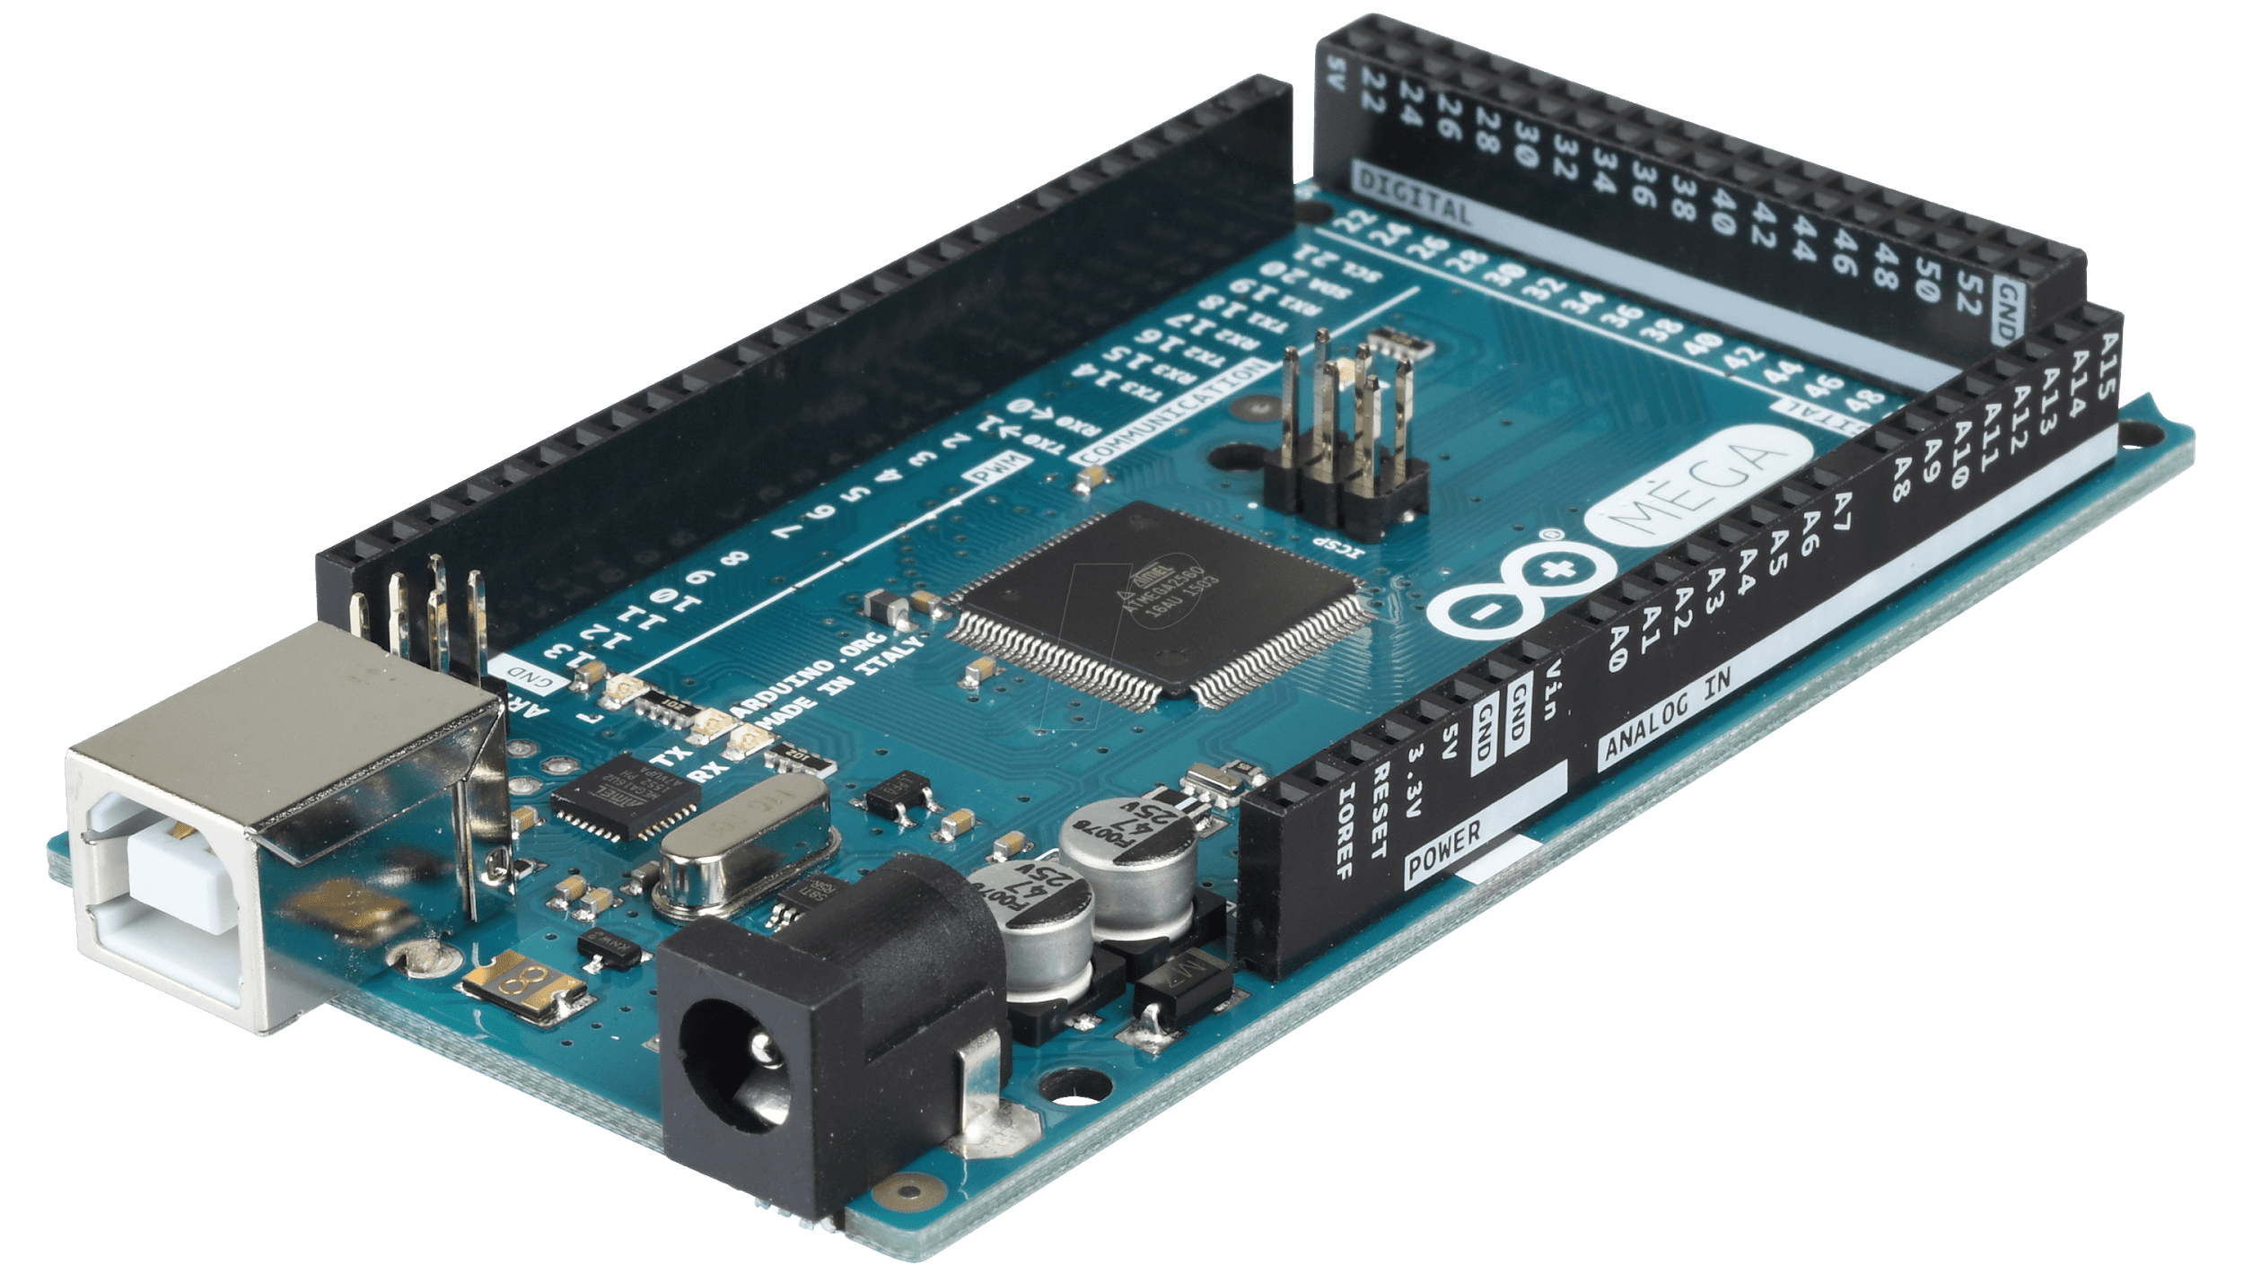
Pourquoi Arduino ?
Pratique à utiliser
Facile d’interagir avec les autres composants
Adapté à la robotique

Slide 3
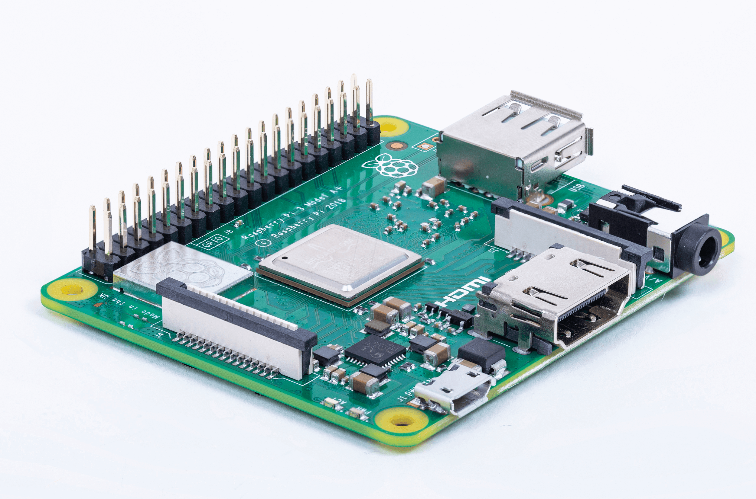
Pourquoi Raspberry Pi ?
Calculs lourds et en parallèle
Compatibilité de caméra
Communication inter-cartes

Slide 4
Organisation du robot
Robot
Bloc caméra
Arduino
Raspberry Pi
Raspberry Pi
Moteurs
Roues encodeuses
Capteurs ultrasons
Caméra

Slide 5
Conclusion

